Slide 1

HTML CSS基础 2
市场中心 - 沈冲
市场中心 – 前端框架组

Slide 2
作业
布局属性
主要内容

Slide 3
NO.1
关于作业
About Homework

Slide 4
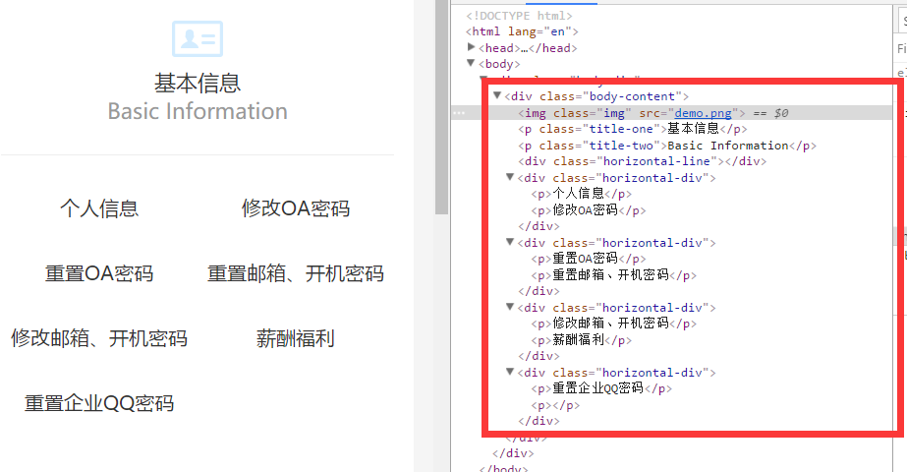
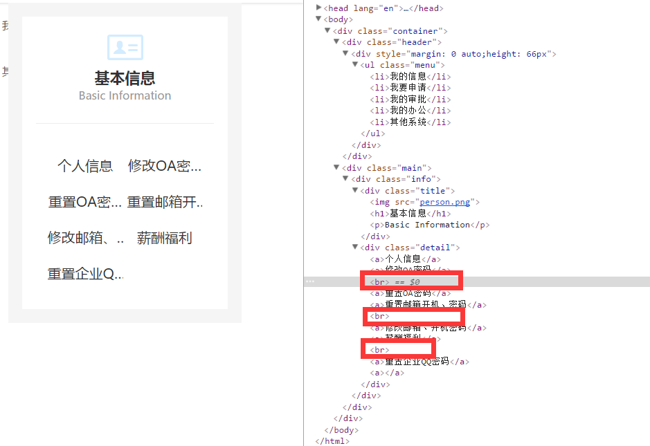
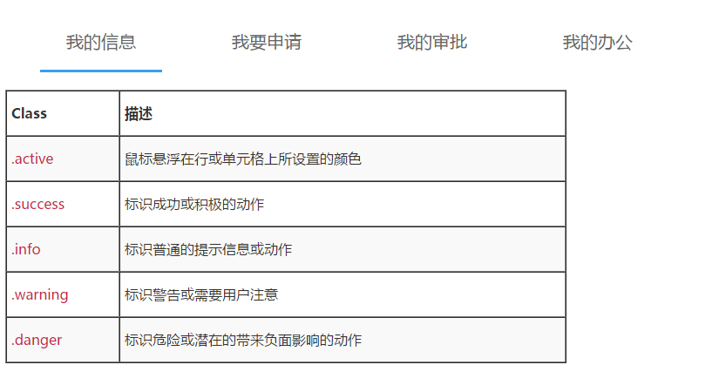

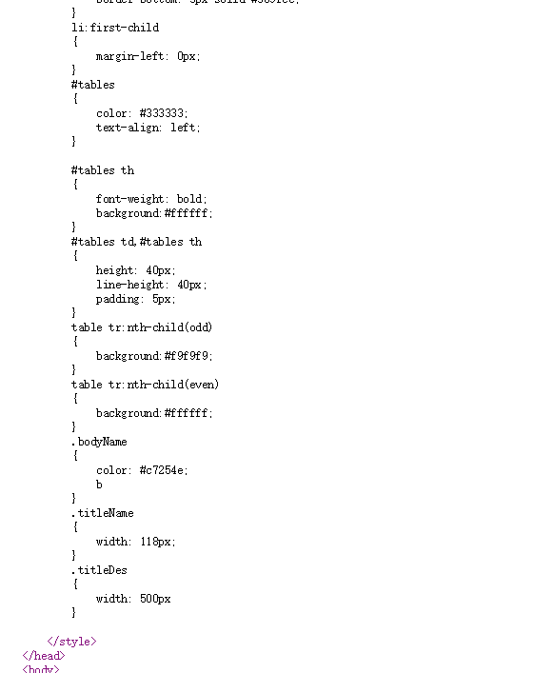
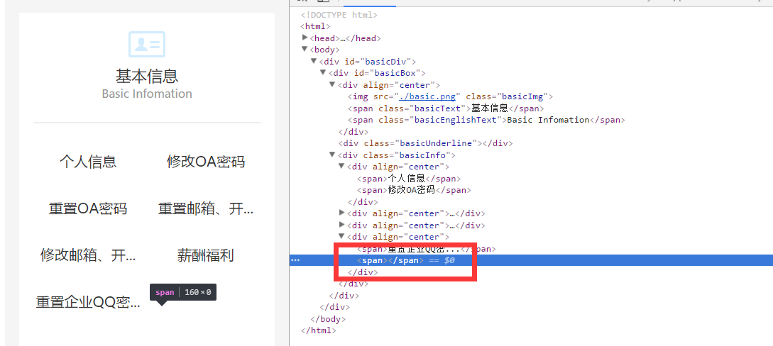
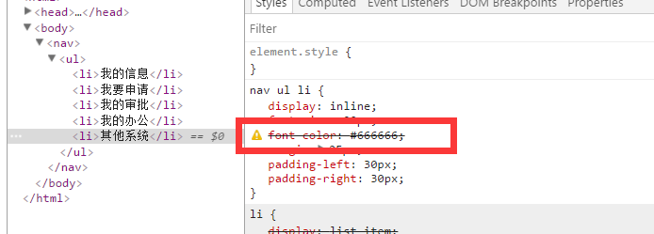
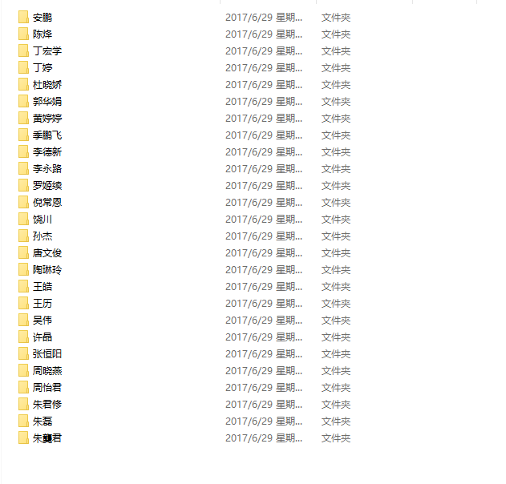
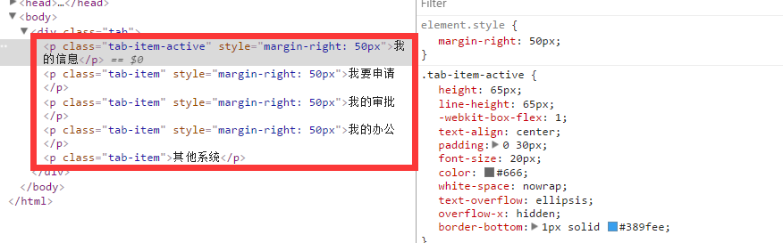
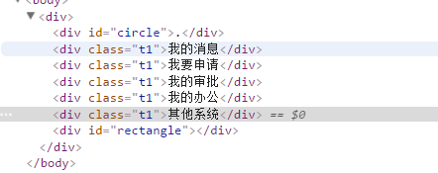
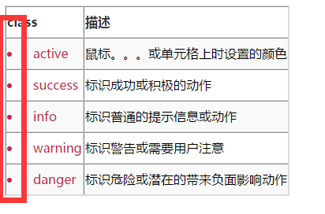
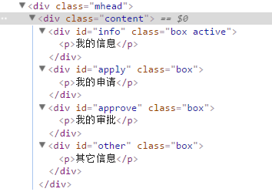
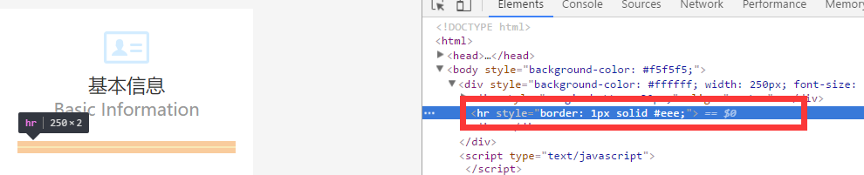

Slide 5
table布局的优缺点：
缺点：
代码臃肿、可读性不高、维护性差，代码修改不直观
性能问题
灵活性不高
table布局
table布局的优缺点：
优点：
开发速度快

Slide 6
NO.2
布局属性
Layout

Slide 7
块元素的特性：
默认独占一行
没有宽度时默认撑满一行
支持所有css命令
块元素和行内元素
行内元素的特性：
同排可以继续跟同类型的标签
内容撑开高度
不支持宽高
不支持上下的margin
代码换行会被解析

Slide 8
块元素和行内元素
的转换
display:block 显示为块
使行内元素具有块元素的特征
display:inline 显示为行内
使块元素具有行内元素的特征

Slide 9
display:inline-block
块元素在一行显示
行内属性标签支持宽高
没有宽度的时候内容撑开宽度
行内块元素

Slide 10
float/文档流
float : left | right | none | inherit
什么是浮动：使元素脱离文档流，按照指定方向发生移动，遇到父级边界或者相邻浮动元素停了下来
文档流是文档中可显示对象在排列时所占的位置
clear : right | both | none | inherit 元素的某个方向上不能有浮动元素
clear : both 在左右两侧均不允许浮动元素
浮动介绍

Slide 11
块在一排显示
行内元素支持宽高
默认内容撑开宽度
脱离文档流
提升层级半层
浮动特性

Slide 12
加高
父级浮动
inline-block清除浮动
空标签清除浮动
Br清浮动
overflow:hidden
after伪类清浮动方法.clear:after{content:“”;display:blcok;clear:both;}.clear{zoom:1}
清除浮动

Slide 13
BFC 标准浏览器
BFC (Block Formatting Context)
直译为“块级格式化上下文”。
它是一个独立的渲染区域，只有块级盒子参与，
它规定了内部的块级盒子如何布局，并且与这个区域外部毫不相干。

Slide 14
BFC 生成规则
float的值不为none
overflow的值不为visible
display的值为table-cell,table-caption,inline-block
position的值不为relative和static
width|height|min-width|min-height(!auto)

Slide 15
BFC 布局规则
内部的Box会在垂直方向，一个接一个地放置。
Box垂直方向的距离由margin决定。两个相邻Box的margin会发生重叠
每个元素的margin box的左边， 与包含块border box的左边相接触(对于从左往右的格式化，否则相反)。即使存在浮动也是如此。
BFC的区域不会与float box重叠。
BFC就是页面上的一个隔离的独立容器，容器里面的子元素不会影响到外面的元素。反之也如此。
计算BFC的高度时，浮动元素也参与计算

Slide 16
BFC 应用场景
自适应两栏布局
清浮动
防止垂直margin重叠
......

Slide 17
haslayout IE浏览器
zoom:(!normal)

Slide 18
相对定位：
position:relative
不影响元素本身的特性
不使元素脱离文档流（元素移动后原始未知会被保留）
如果定位偏移量，对元素本身没有任何影响
定位元素位置控制
top | left | right | bottom 定位元素偏移量
定位

Slide 19
绝对定位：
position:absolute
使元素完全脱离文档流
使行内元素支持宽高
块级元素内容撑开宽度
如果有定位父级相对于定位父级发生偏移，没有定位父级相对于document发生偏移
相对定位一般都是配合绝对定位使用
提升层级
z-index:定位层级
定位元素默认后者层级高于前者
定位

Slide 20
固定定位：
position:fixed
与决定定位的特性基本一致，差别是始终相对于整个文档进行定位
IE6不支持固定定位
定位的其他值：
position:static 默认值
定位

Slide 21
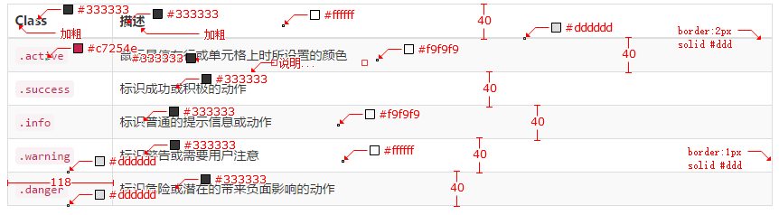
实现左侧固定右侧自适应的两栏布局
实现左侧和右侧固定中间内容自适应的三栏布局
作业
只准使用css2中的的属性来实现作业中的点

Slide 22
Q
A

Slide 23
谢谢观赏
Thank You

Slide 24


